Slide 1
GIT · QUICK HELP
Git 使用过程短问题
记录在 GitHub 使用过程中遇到的常见疑问与处理方法
01
02
03
04
PR 与分支
二进制文件
替换 PPTX
提交差异
个人 GitHub 操作备忘

Slide 2
01
PR 不合并，是否还能继续修改？
PR 是合并申请；真正承载文件变更的是来源分支。
回答
注意
建议
可以。只要来源分支仍存在，就能继续修改、提交和推送；现有 PR 会自动同步这些更新。
关闭浏览器不等于关闭 PR。只有主动点击“Close pull request”，PR 才会被关闭。
修改期间保留为 Draft；全部定稿后再合并。个人存档可使用 Squash and merge。
功能分支
→
Pull Request
→
审核 / 定稿
→
main
持续修改文件
自动显示更新
确认最终内容
合并后正式保存
Git 使用过程短问题
02

Slide 3
02
“Binary file not shown”是什么意思？
GitHub 可以保存二进制文件，但无法像文本代码一样逐行展示差异。
常见类型
仍可操作
Binary file not shown.
PPTX、DOCX、PNG、JPG、ZIP 等文件通常属于二进制文件。
仍然可以下载、删除、替换、提交和合并，只是 GitHub 不提供逐行预览。
无法显示内容差异 ≠ 文件不存在或损坏
PPT 修改方式
先下载并在 WPS 中编辑，再切换到正确分支和文件夹，使用 Add file → Upload files 上传同名文件进行替换。
Git 使用过程短问题
03

Slide 4
03
如何替换已修改的 PPTX？
关键是选择正确分支、保持路径和文件名一致，并提交到 PR 的来源分支。
1
2
3
4
选择分支
→
进入目录
→
上传同名文件
→
提交更改
切换到 PR 的来源分支
打开 PPT 所在文件夹
Add file → Upload files
Commit 到当前分支
避免这三个错误
① 提交到 main ② 文件名出现“(1)” ③ 上传到错误文件夹
上传成功后，现有 PR 会自动增加一个新提交并显示最新文件。
Git 使用过程短问题
04

Slide 5
04
Branches 是不是类似硬盘分区？
分支不是物理分区，而是同一仓库中指向不同提交历史的平行版本线。
仓库
为什么 main 看不到？
合并后会怎样？
PPT 只存在于功能分支，尚未合并到 main。切换分支后，仓库文件视图会随之变化。
PR 合并后，功能分支的最终内容进入 main，主分支页面才会显示这些文件。
同一套文件与历史
main
feature branch 含未合并的 PPT
简单理解
分支更像“同一文档的平行版本”，不是把硬盘切成多个空间。每个分支都记录自己当前指向的版本。
Git 使用过程短问题
05

Slide 6
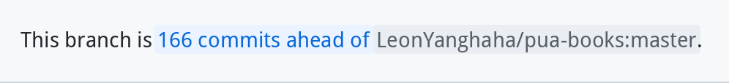
05
“166 commits ahead”是什么意思？
ahead 描述的是提交历史差异，不是文件数量，也不是错误提示。
中文含义
代表什么
是否需要处理
当前分支比 LeonYanghaha/pua-books 的 master 分支领先 166 个提交。
这些提交存在于当前分支，但目标 master 尚未包含。它可能来自持续开发、分叉或历史未同步。
如果这是预期的开发差异，无需担心；准备合并前，应确认这 166 个提交确实都应进入目标分支。
提醒：166 commits ≠ 166 个文件。一个提交可以修改零个、一个或多个文件。
Git 使用过程短问题
06

Slide 7
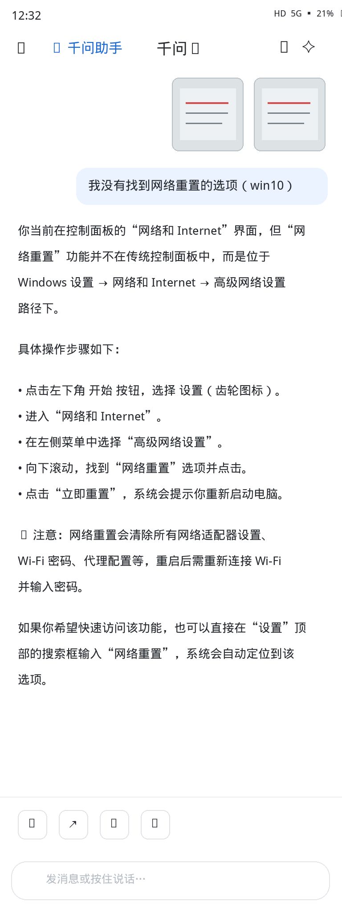
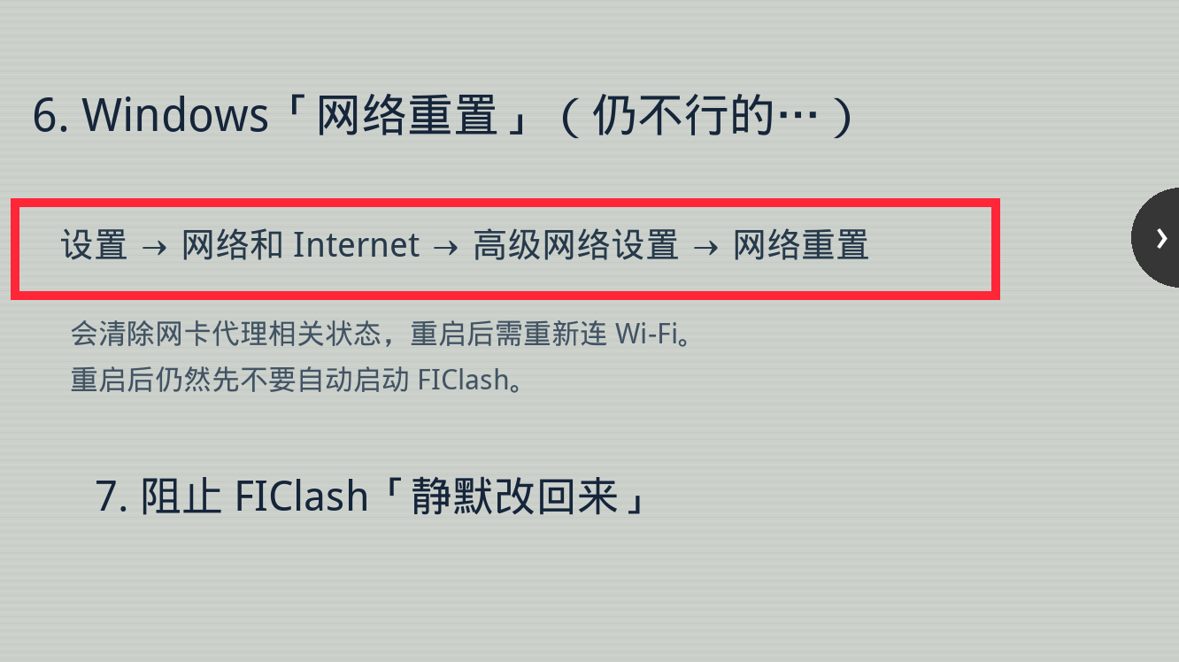
Windows 网络重置：操作记录
按照网络重置路径进行查找和操作
没有操作成功

